Slide 1
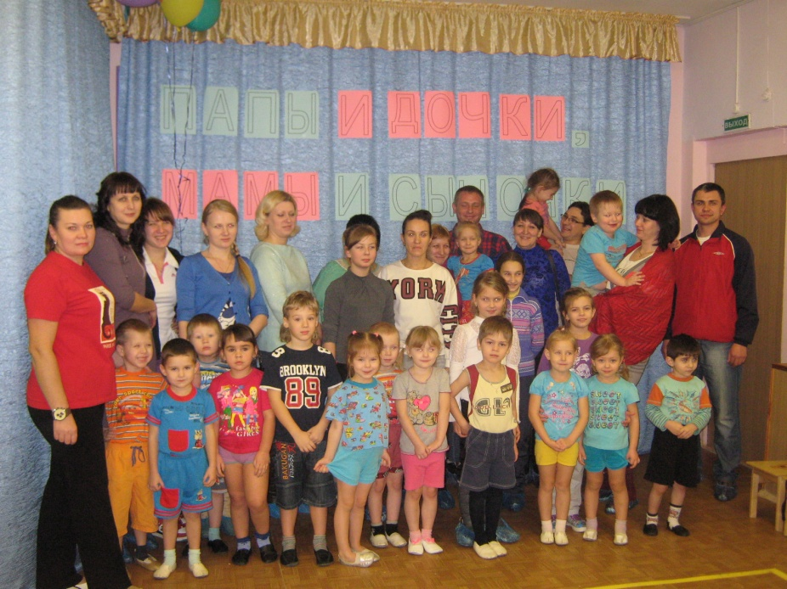
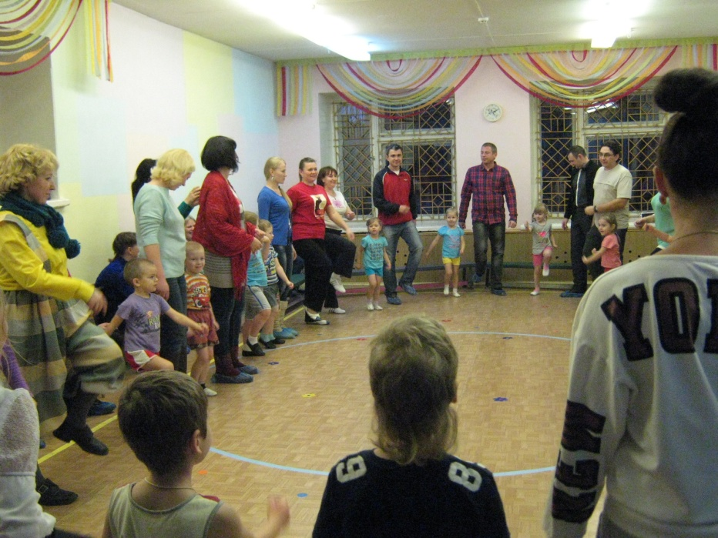
г. Ярославль МДОУ « Детский сад № 240» инструктор по физкультуре: Трепезова Марина Вениаминовна воспитатель: Лукашова Наталья Васильевна
«Здоровые дети – здоровые родители».
( из опыта работы)

Slide 2
Цель:
Пропаганда здорового образа жизни детей и их родителей;
Привлечение детей и их родителей к малому туризму ;
Задачи:
Создание условий для развития физической активности и оздоровления;
Организация интересного досуга;
Пропаганда туризма как эффективного средства активного отдыха, способствующего поддержанию здорового образа жизни.

Slide 3
Актуальность:
Дошкольный туризм является мощнейшим фактором оздоровления детей дошкольного возраста, так как характеризуется общедоступностью и рекомендован практически каждому ребенку при отсутствии у него серьезных патологий.
Уникальность туризма заключается в том, что он всесезонен. Следовательно, можно добиться стойкой динамики снижения заболеваемости детей ОРЗ, ОРВИ и повышения уровня их физической и двигательной подготовленности, а так же решить ряд проблем психологического здоровья дошкольников.
Игры, проведенные на свежем воздухе, закаливают организм, повышают иммунитет ребенка. В лесу дети получают солнечные и воздушные ванны, что благотворно действует на весь организм, повышает тонус нервной системы и увеличивает сопротивляемость организма к простудным заболеваниям.

Slide 4
« Необычный поход»
12 сентября дети, родители, воспитатели подготовительной группы №7 и инструктор по физкультуре в количестве 40 человек в эту осеннюю субботу отправились в поход.
На лесной дорожке им повстречались разбойники Ухарь и Громила, которые хотели отобрать у детей ценности. Они были очень удивлены, что главная ценность детей – это крепкая дружба и здоровье.
Весёлые эстафеты, коллективные игры с парашютом здоровья, помогли сплотить детей и взрослых.
Выходной удался на славу! Весело и дружно мы провели время.

Slide 5
Наступил учебный год. Всех зовём с собой в поход! Рюкзаки скорей берём , За здоровьем мы идём

Slide 6
Вот на папу я смотрю, удивляюсь На глазах у всех ребят, превращается! Час назад был папой Сашей, А сейчас разбойник наш он.

Slide 7
Посмотрите все сюда, Вот такая есть семья! Дружная, весёлая, ЗОЖем увлечённая!!!

Slide 8
Папы дружные у нас, Костровые просто – класс! Могут роль для нас сыграть, И сосиски запекать.

Slide 9
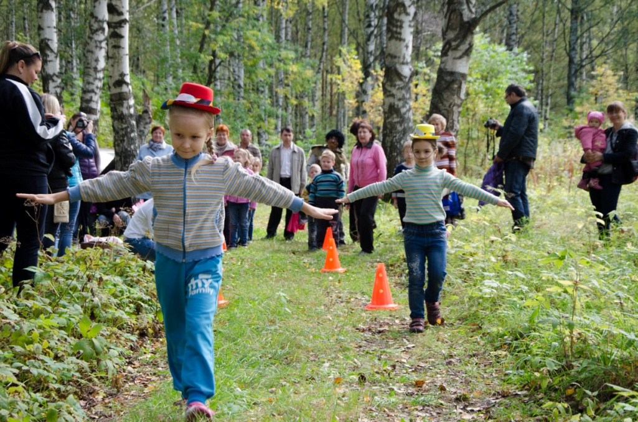
Эстафета, эстафета!
Мы бежим быстрее ветра!
Чтоб победу получить,
Сильным, ловким надо быть.
Разноцветный парашют,
Нам в походе пригодился.
Всех друзей он в круг собрал,
И заставил веселиться.

Slide 10
Зимний поход « На крутых виражах»
Этот субботний день 27 февраля дети, родители и воспитатели подготовительной группы №7 решили посвятить катанию на горках.
А почему бы не пойти на Курдумки решили все и отправились в очередной зимний поход.
Весёлые зайцы Шустрый и Быстрый устроили детям и родителям спортивные испытания, с которыми все достойно справились.
Ну, а носить звание Царя Горы заслужили лучшие - Матвеев Сергей Александрович со своей дочкой Вероникой.
Запеченную картошку, румяные сосиски, ароматный чай из термоса и эти золотые минуты общения надолго запомнят и взрослые и дети.

Slide 11
Мы не плохо поиграли Аппетит мы нагуляли…

Slide 12
Дружно взрослые и дети Выступают в эстафете…

Slide 13
Эй, народ поберегись Санный поезд едет вниз.

Slide 14
Все хотим мы победит и царём горы побыть.

Slide 15
Помимо традиционных форм работы ДОУ и семьи, активно используем инновационные формы и методы работы: - семейные спортивные развлечения;

Slide 16
-спортивные встречи « Папа, мама – я спортивная семья»

Slide 17
Использование разнообразных форм работы с семьями воспитанников детского сада даёт положительные результаты. Всей своей работой сотрудники ДОУ доказывают родителям, что их вовлечение в педагогическую деятельность, заинтересованное участие в воспитательно-образовательном процессе важно не потому, что этого хочет воспитатель, а потому, что это необходимо для развития их собственного ребенка. Внедрение новых федеральных государственных образовательных стандартов позволяет организовать совместную деятельность детского сада и семьи более эффективно.

Slide 18
Спасибо за внимание.

